Slide 1
¿Qué son las fintech?
Son empresas que ofrecen productos y servicios financieros haciendo uso de tecnologías

Slide 4
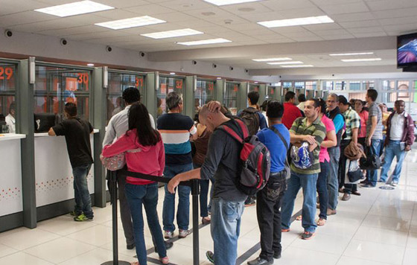

Slide 5
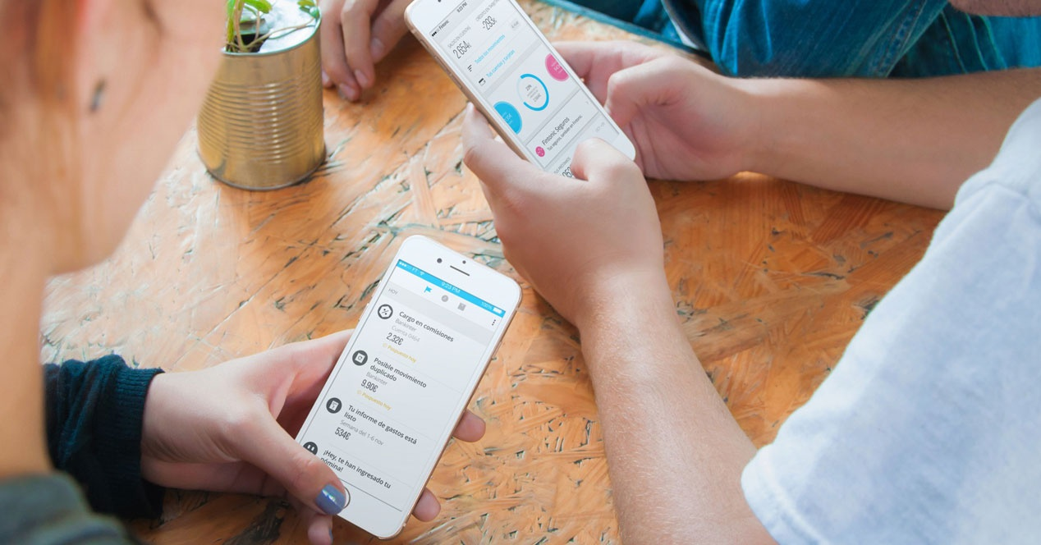

Slide 6
¿Por qué se habla de fintech en estos momentos?

Slide 7
El 71% de los millennials prefieren ir al dentista antes que al banco.
Estudio The Millennial Disruption Index
El 53% de los millennials no o cree que su banco ofrece algo diferente a otros bancos.

Slide 8
Las fintech, son la innovación tecnológica al servicio de las finanzas.
Llegan para resolver problemas concretos que tienen los usuarios de la banca tradicional (productos caros, perdida de tiempo, infinidad de requisitos).
Están aportando su conocimiento emprendedor para apoyar a otras startup y también a la banca tradicional.

Slide 9
¿Qué tiene que ofrecerme una fintech?
Servicio diferencial
Producto más barato
Ahorro de tiempo
Debe resolver un problema que existe hoy
Menores costos de intermediación
Trámites 100% online, las 24hs, los 365 días del año

Slide 10
¿Cómo está el sector en Latinoamérica?

Slide 11
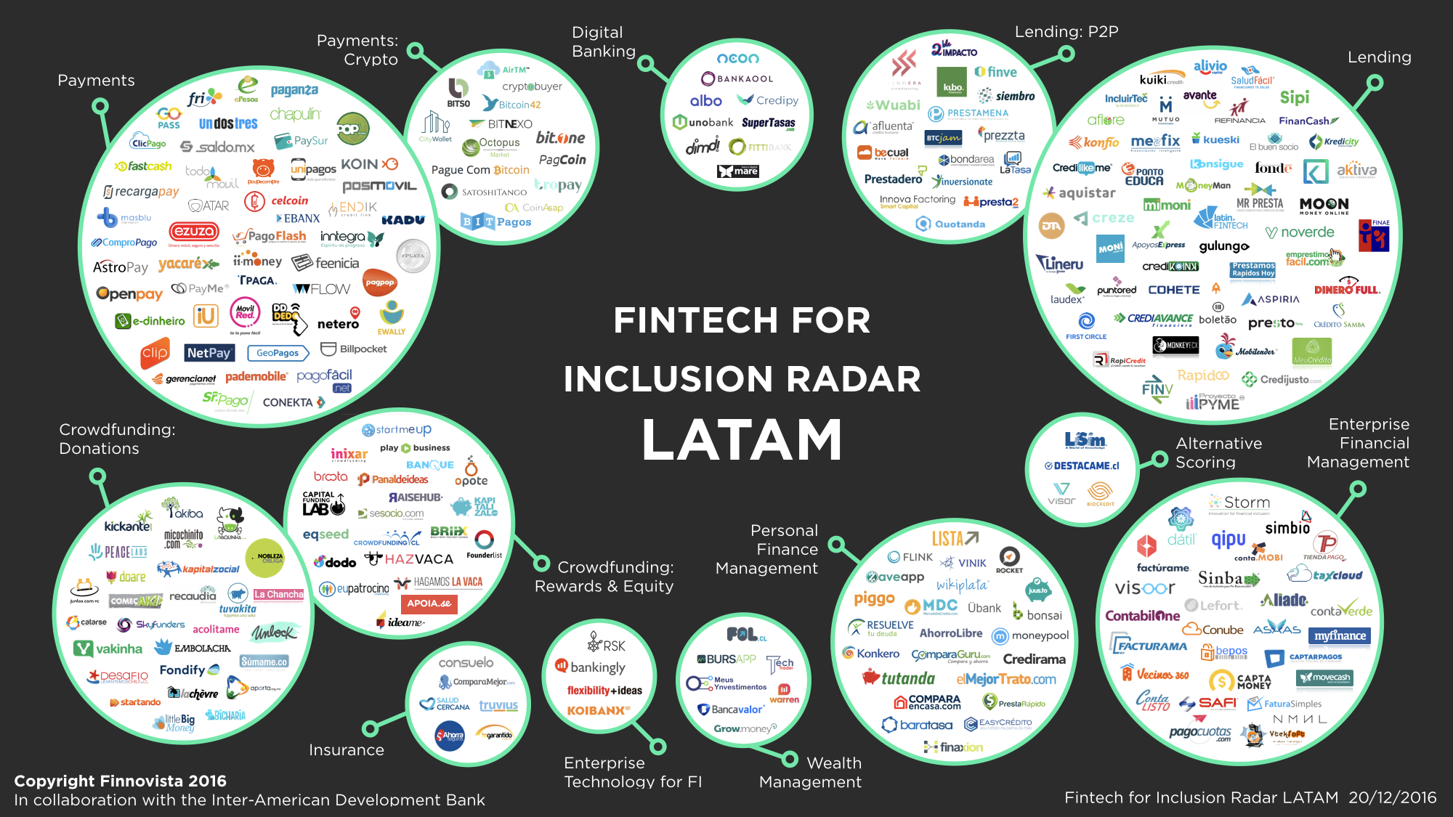

Slide 12
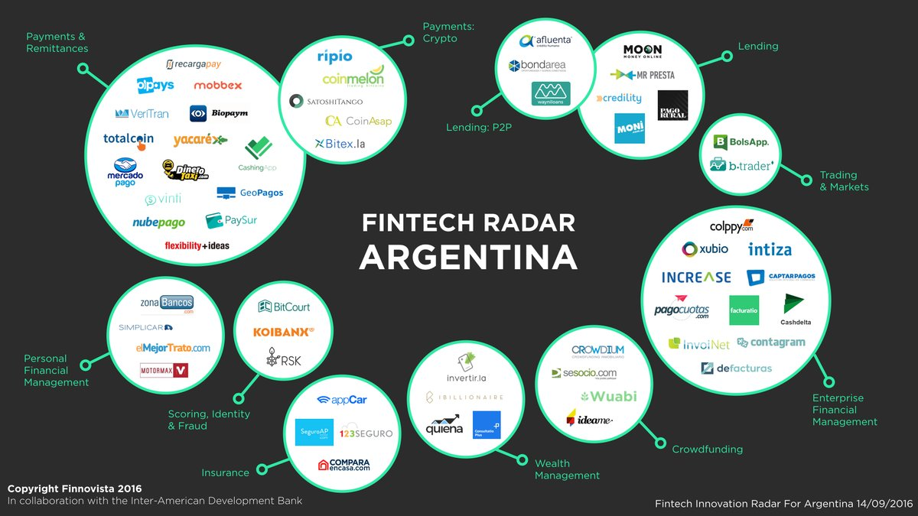

Slide 13
Países con más fintech en la región
México | 35%
Brasil | 25%
Colombia | 12%
Argentina | 10%
Chile | 7%
Otros | 11%

Slide 14
Segmentos dentro del sector
Préstamos (Lending) | 27%
Pagos (Payments) | 24%
Crowdfunding | 18%
Gestión de Finanzas Empresariales (Enterprise Financial Management) | 11%
Gestión de Finanzas Personales (Personal Financial Management) | 9%
Bancos Digitales (Digital Banking) | 3%
Gestión Patrimonial (Wealth Management | 3%
Seguros (Insurance) | 2%

Slide 15
¿Son las fintech una competencia para los bancos tradicionales?
¿SI o NO?

Slide 16
NI
NO
SI
Las fintech les ofrecen servicios para impulsar su negocio
Apuntan a otro segmento de clientes, utilizan otros métodos de scoring
Los bancos siguen prefiriendo atención personalizada en sucursales
Comparten ciertos segmentos de clientes
Ofrecen servicio 24x7x365
Ofrecen respuesta más dinámica
Impulsan nuevos servicios
Son menos burocráticas

Slide 17
¿Qué desafíos tiene el sector?
Regulación gubernamental para poder operar
Crear una asociación que agrupe al sector
Generar confianza entre los usuarios para vencer miedos
Masificación de sus servicios fuera de los clientes tradicionales
Alianzas estratégicas con instituciones educativas, organismos gubernamentales, otras empresas
Propuestas más baratas y accesibles para la población
Desarrollar propuestas con valor agregado diferentes a lo tradicional

Slide 18
Latinoamérica tiene más smartphones que EEUU y Canadá, sin embargo, el 60% de la población no está bancarizada.

Slide 19
¿Estamos dispuestos a deshumanizar el dinero?
Lo importante no es el dinero en sí, sino lo que podemos hacer con él. Debemos olvidarnos del dinero físico, y evolucionar a tendencias online que nos permitan maximizar nuestro tiempo y los recursos financieros.

Slide 20
Gracias por su tiempo
Matías Torres, CEO & Co fundador de iKiwi.com.mx

